Slide 1
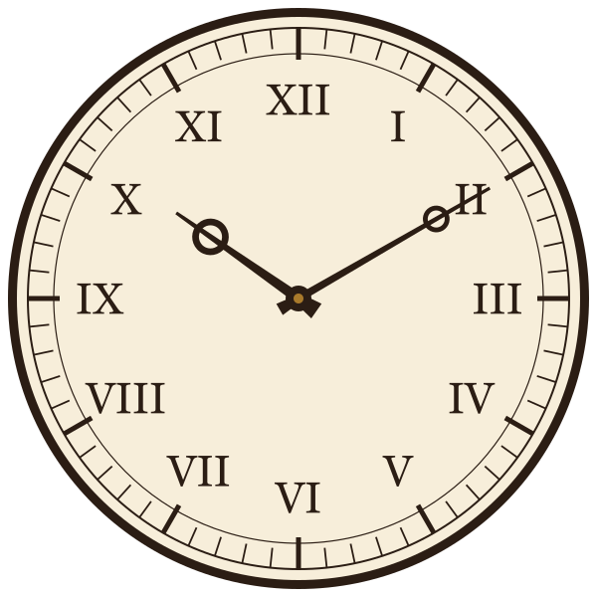
Acertijos del reloj
Parte 1: reconocer y dibujar ángulos
A la manera de Henry E. Dudeney
MathGames · 1.º-2.º ESO

Slide 2
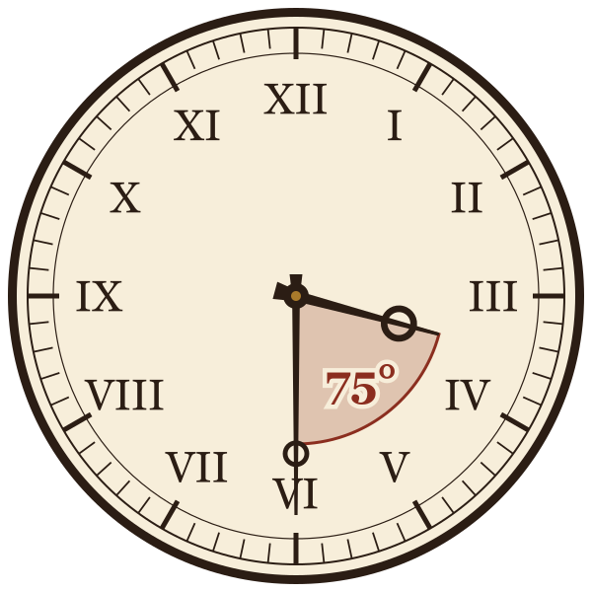
Minutero y horero
ANTES DE EMPEZAR
I
La aguja larga es el minutero; la corta, el horero. Entre dos números hay 30°.
II
El horero no se queda quieto: avanza 0,5° cada minuto. A las 3:30 está a medio camino entre el III y el IV.
III
Entre las agujas hay dos ángulos; «el ángulo» es el menor, como mucho 180°.

Slide 3
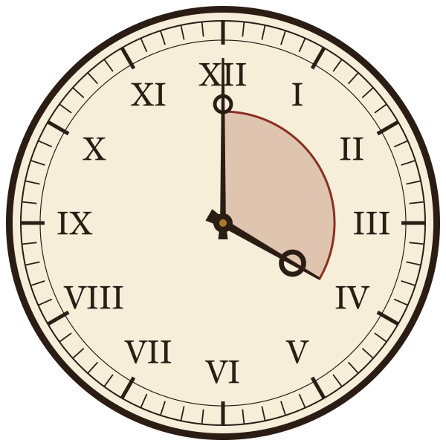
A · Reconocer ángulos
Las horas en punto y los relojes con el horero roto, que apunta justo a un número. Entre dos números, 30°.

Slide 4
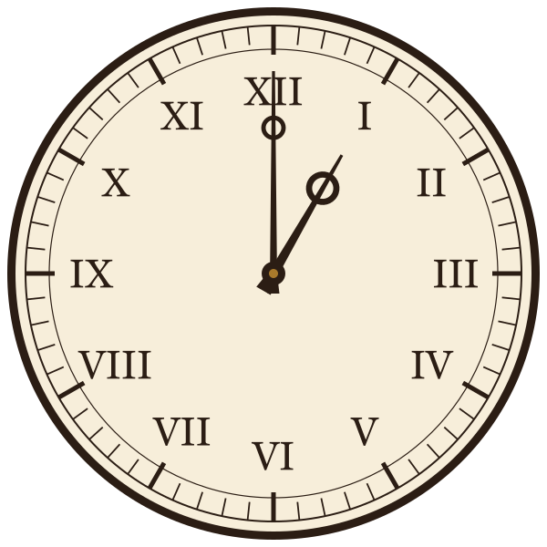
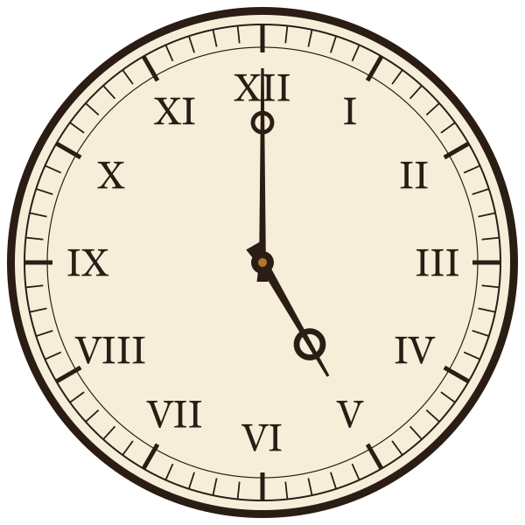
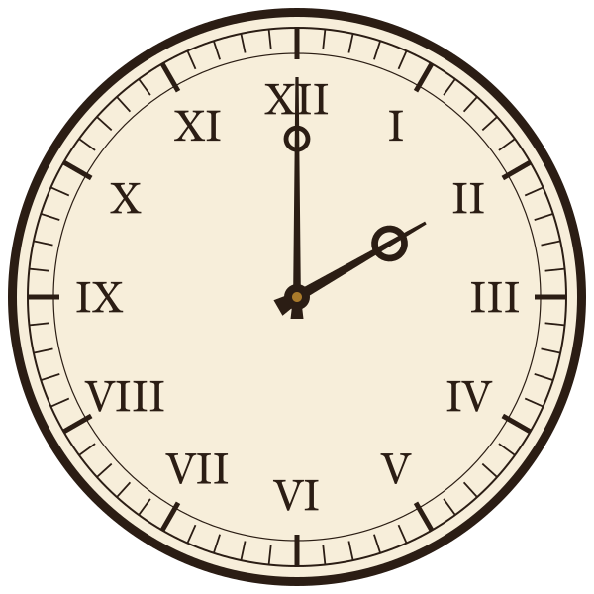
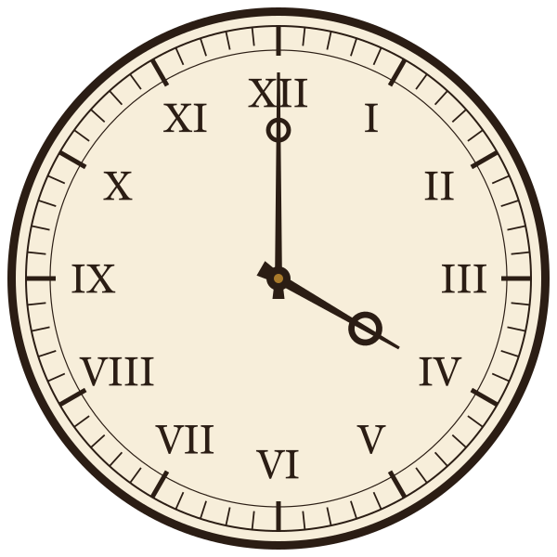
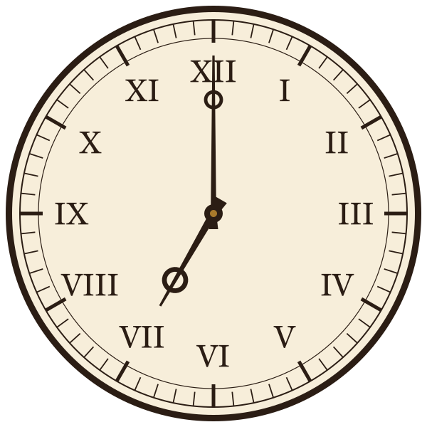
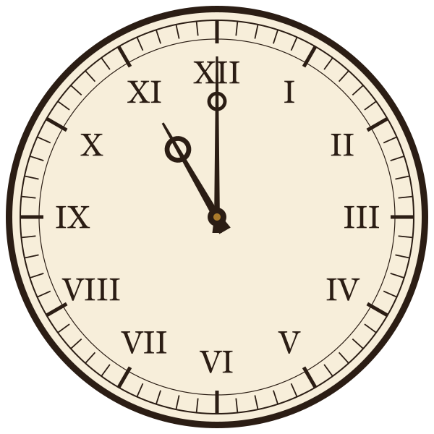
¿Qué ángulo forman las agujas en cada reloj?
ACERTIJO 1 · ESCRIBE
A
B
C
____°
____°
____°
D
E
F
____°
____°
____°
Notes:
Respuestas: A 1:00 → 30° · B 5:00 → 150° · C 2:00 → 60° · D 4:00 → 120° · E 7:00 → 150° · F 11:00 → 30°.

Slide 5
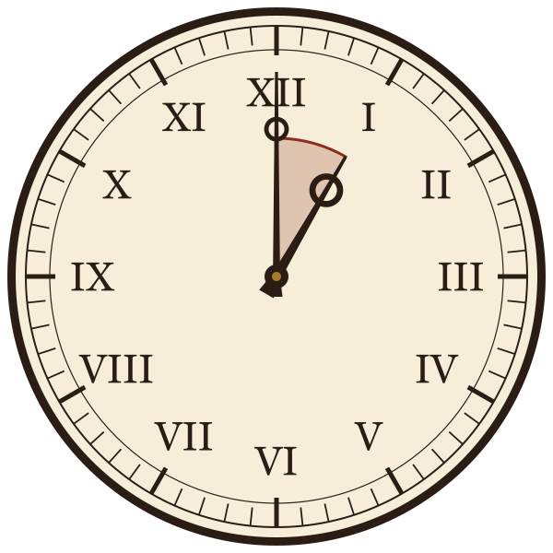
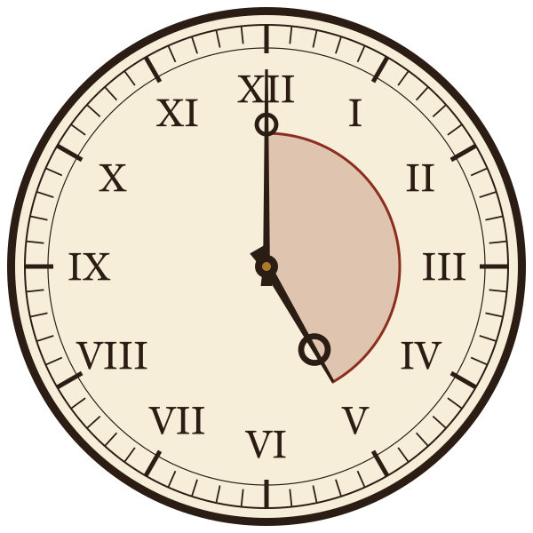
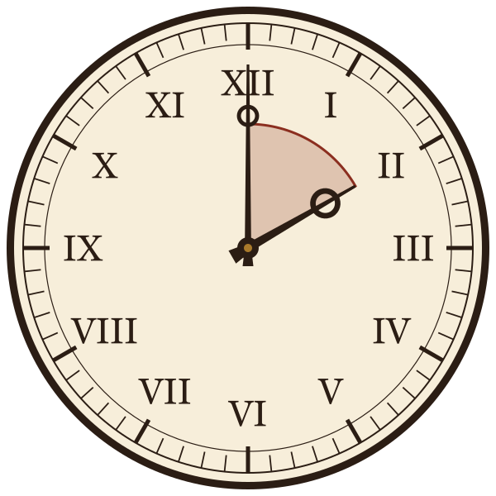
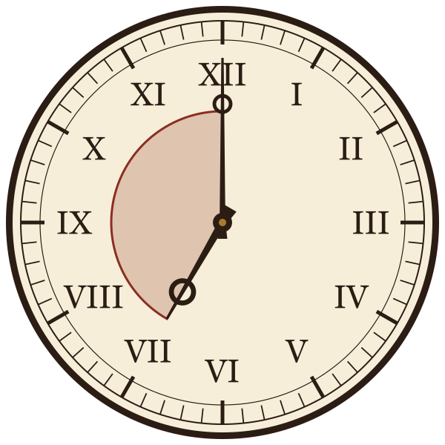
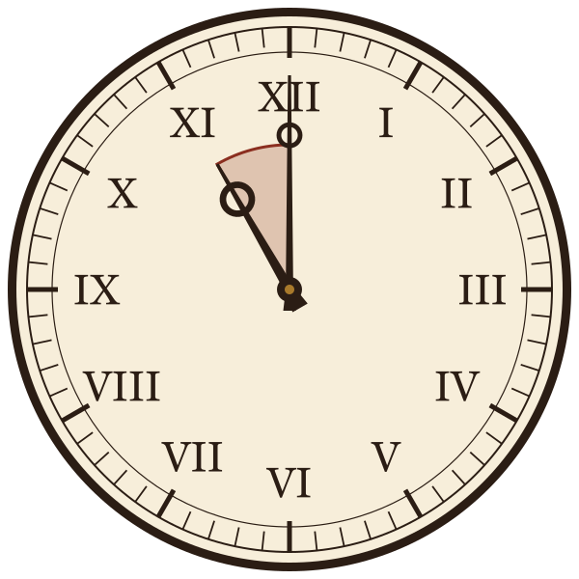
Cuenta los números de distancia y multiplica por 30°
SOLUCIÓN 1
A
B
C
30°
150°
60°
D
E
F
120°
150°
30°

Slide 6
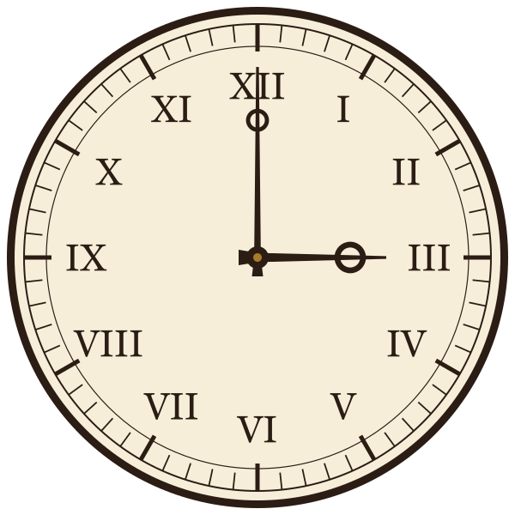
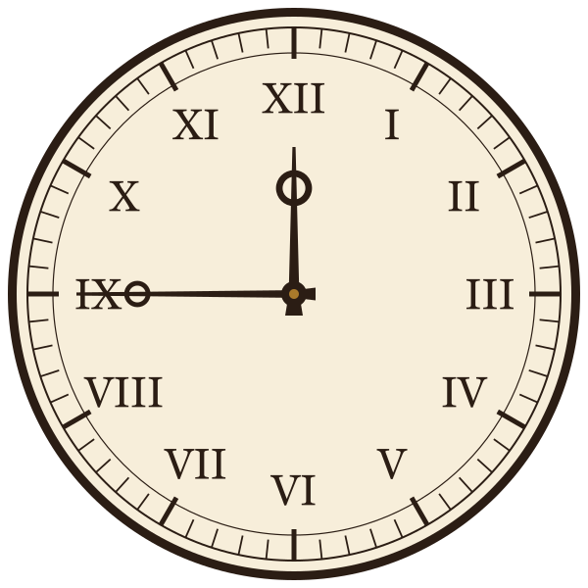
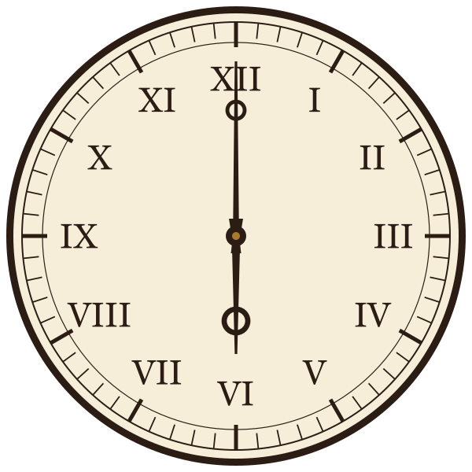
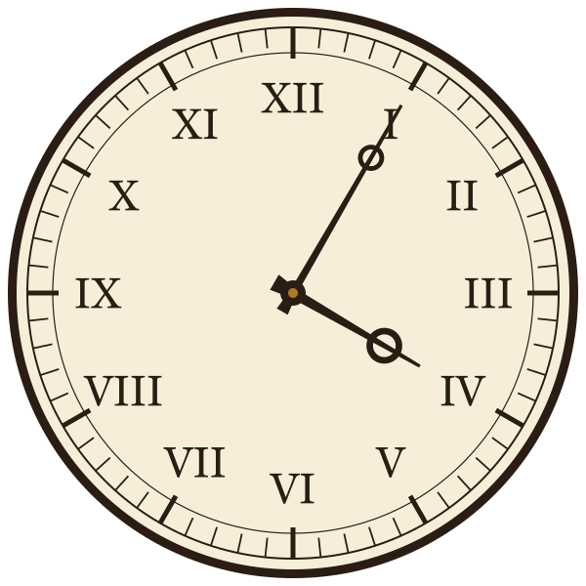
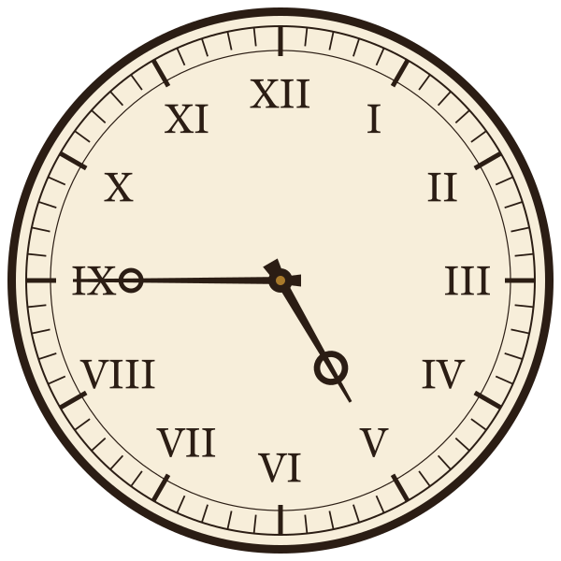
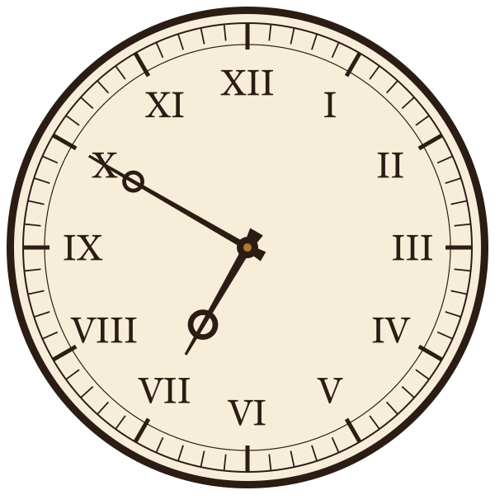
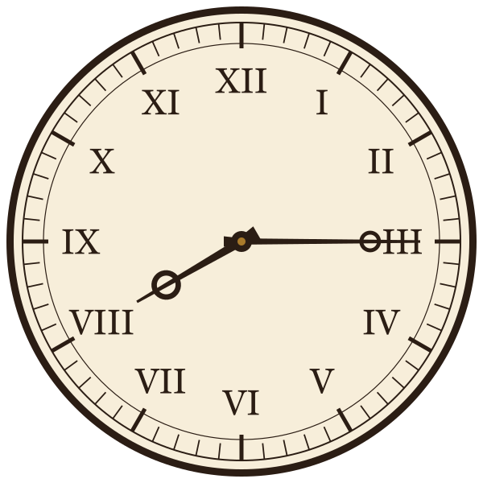
¿En qué relojes forman las agujas un ángulo recto?
ACERTIJO 2 · ELIGE TODOS
A
B
C
D
E
F
G
H
Notes:
Respuesta: A, C, E y G (tres números de distancia). En estos relojes el horero está roto: apunta justo a un número.

Slide 7
Rectos: A, C, E y G
SOLUCIÓN 2
A
B
C
D
90°
60°
90°
180°
E
F
G
H
90°
120°
90°
150°

Slide 8
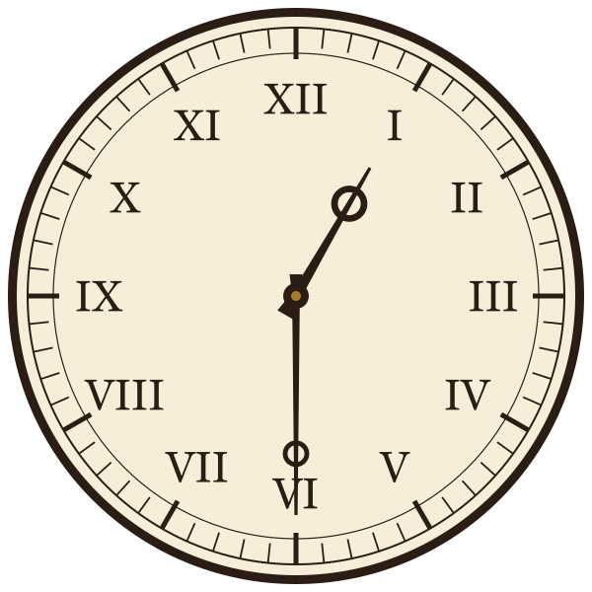
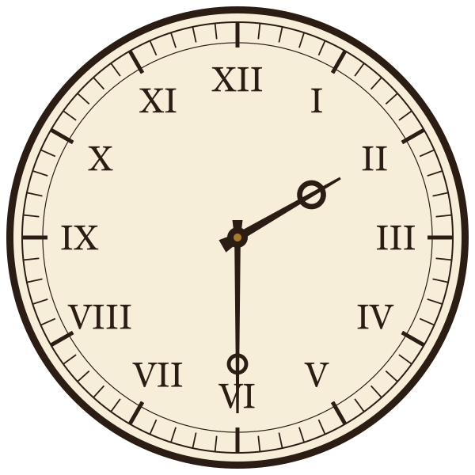
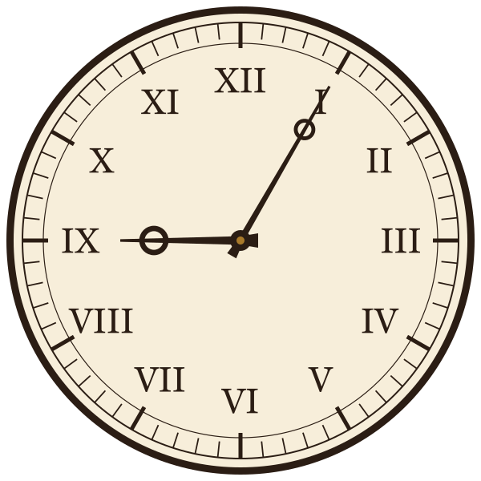
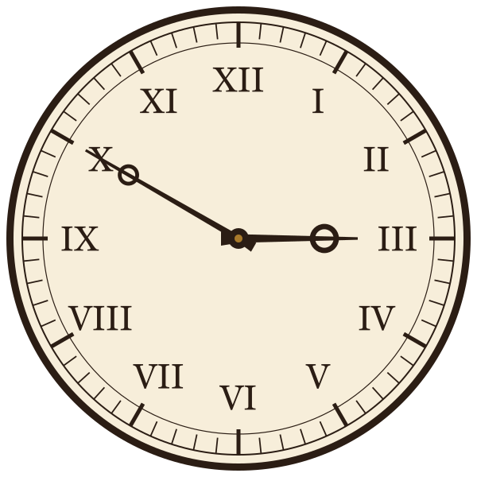
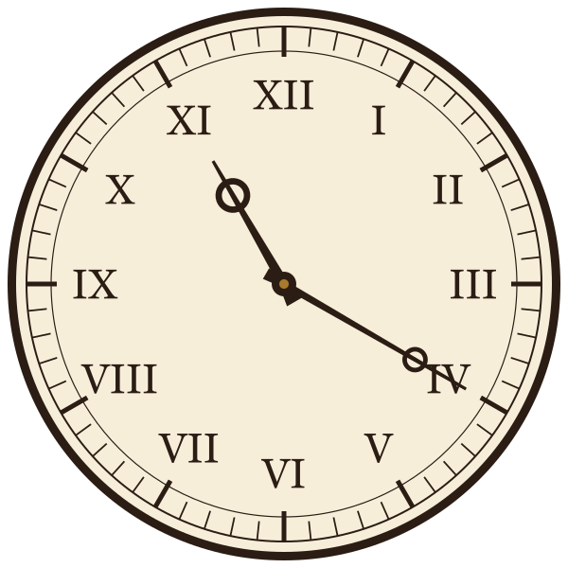
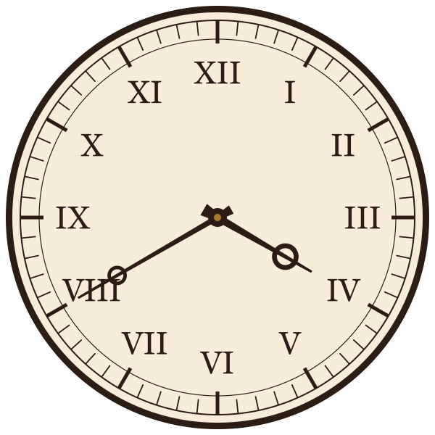
¿En qué relojes forman las agujas un ángulo de 150°?
ACERTIJO 3 · ELIGE TODOS
A
B
C
D
E
F
G
H
Notes:
Respuesta: A, C, E, G (cinco números de distancia).

Slide 9
150°: A, C, E y G
SOLUCIÓN 3
A
B
C
D
150°
120°
150°
120°
E
F
G
H
150°
180°
150°
120°

Slide 10
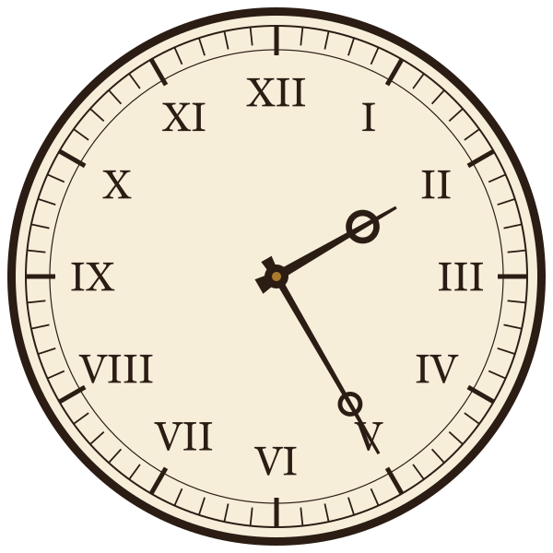
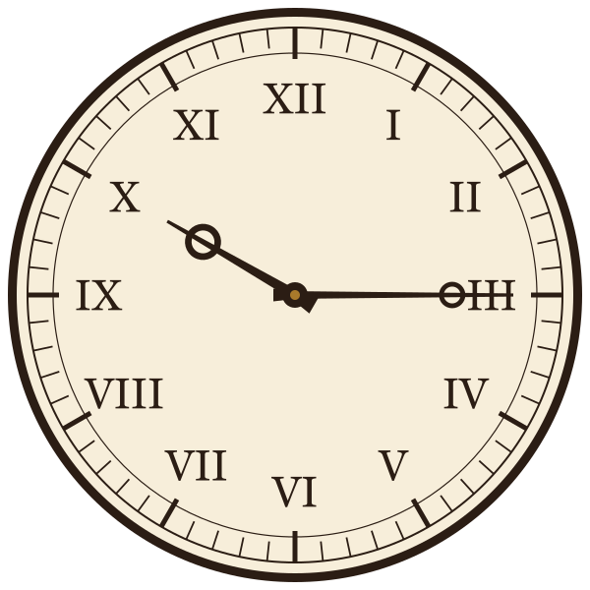
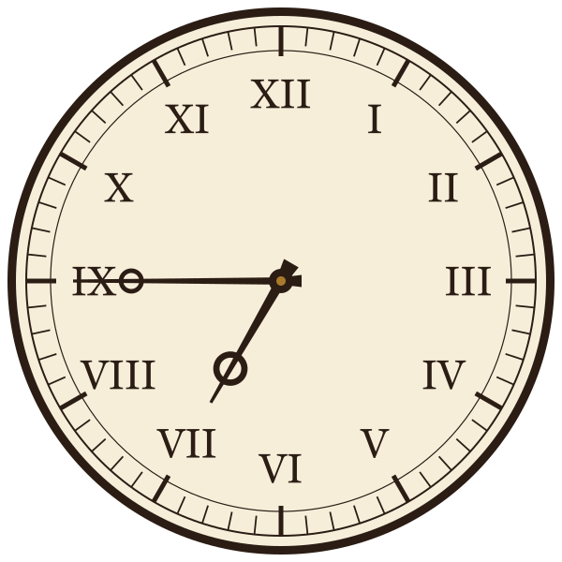
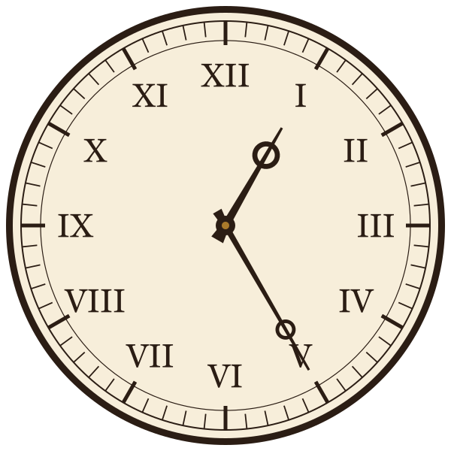
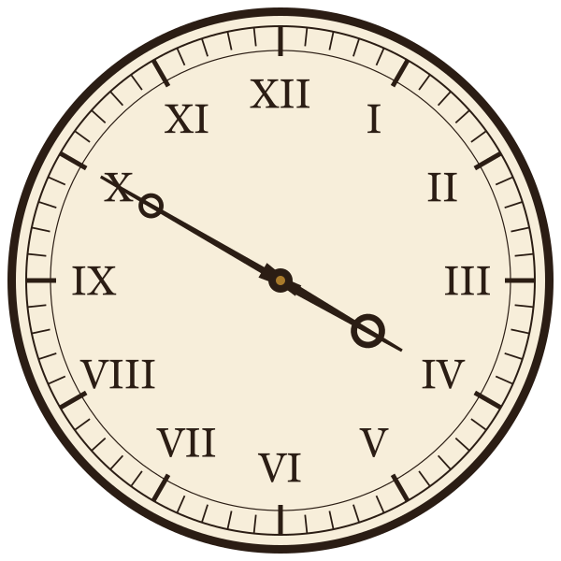
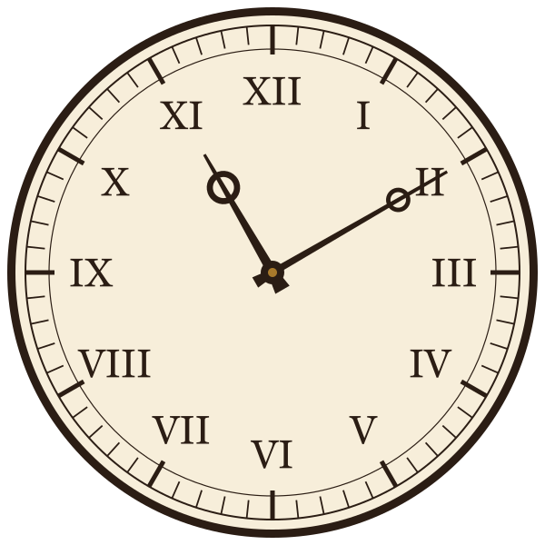
El horero está roto. ¿Qué ángulo forman las agujas en cada reloj?
ACERTIJO 4 · ESCRIBE
A
B
C
____°
____°
____°
D
E
F
____°
____°
____°
Notes:
Respuestas: A 90° · B 150° · C 60° · D 120° · E 180° · F 90°. Cuidado con B: por el lado corto son 5 números.

Slide 11
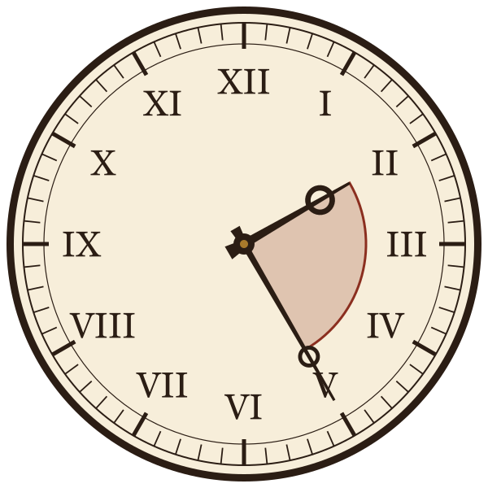
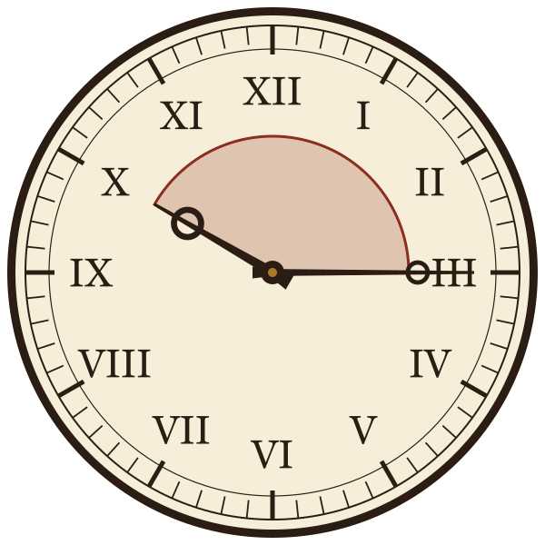
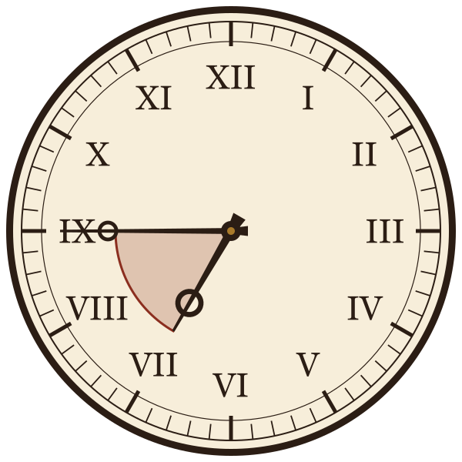
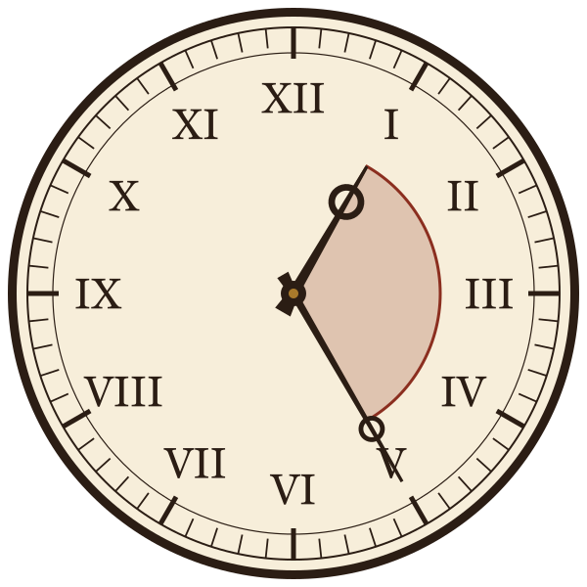
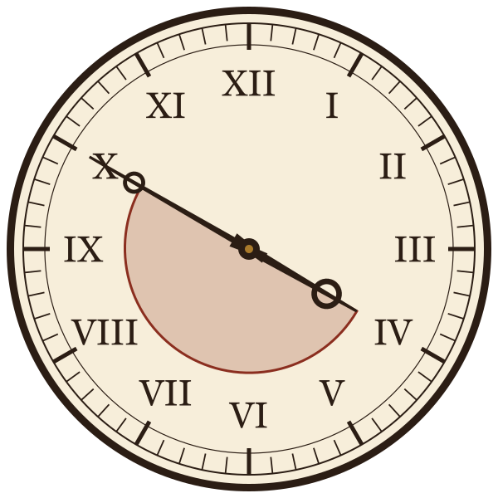
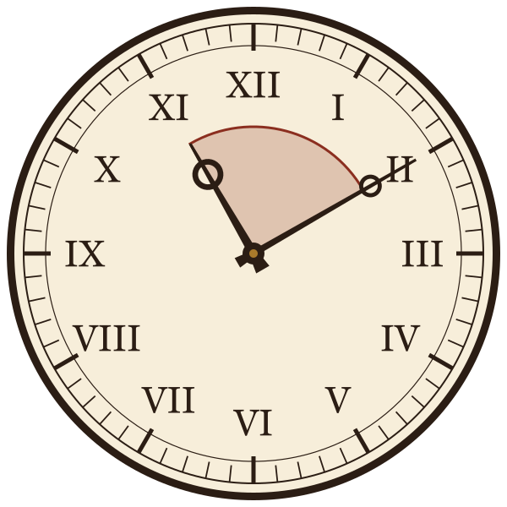
Por el lado más corto
SOLUCIÓN 4
A
B
C
90°
150°
60°
D
E
F
120°
180°
90°

Slide 12
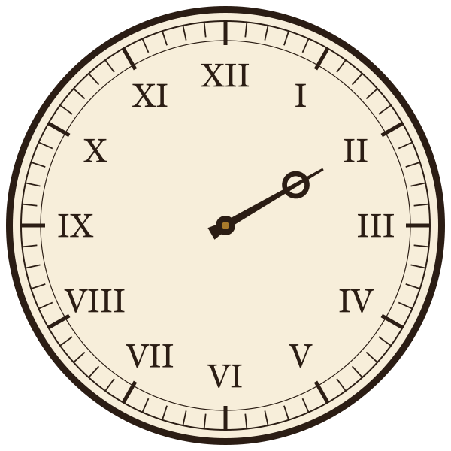
B · Dibuja el minutero
El horero está roto y apunta a un número. Dibuja el minutero para que las agujas formen el ángulo que se pide. A veces hay dos maneras.

Slide 13
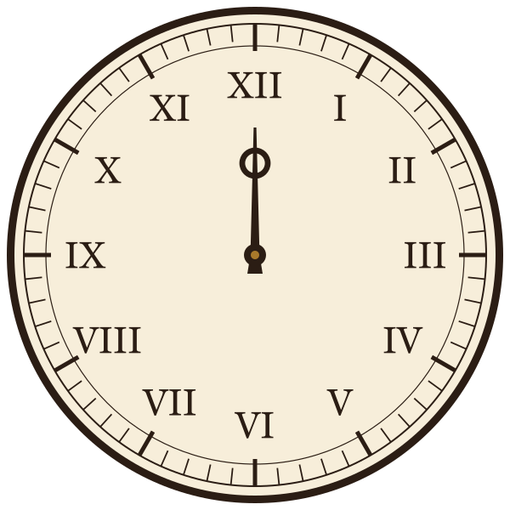
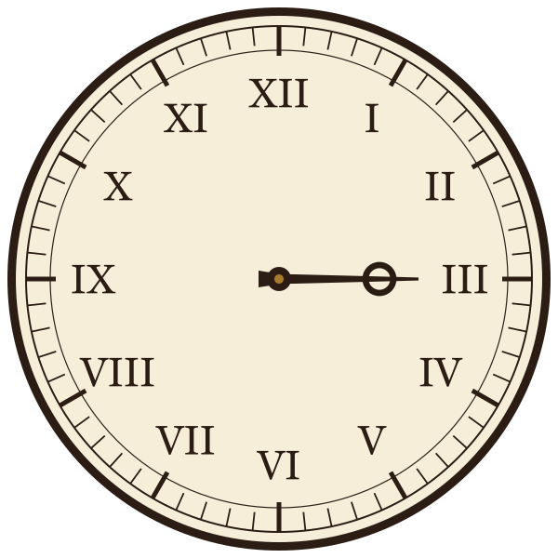
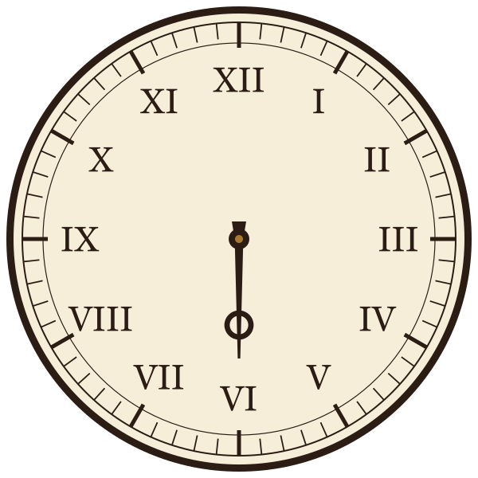
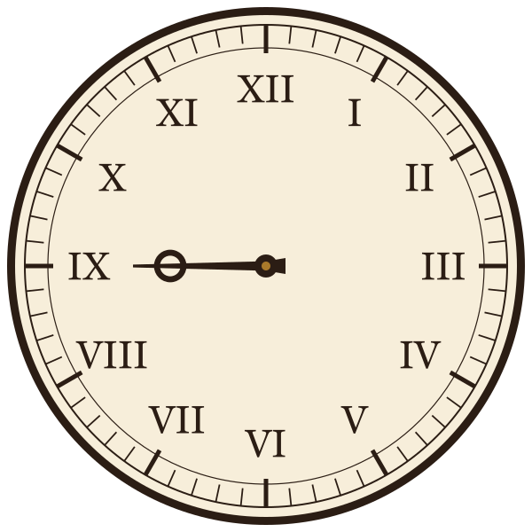
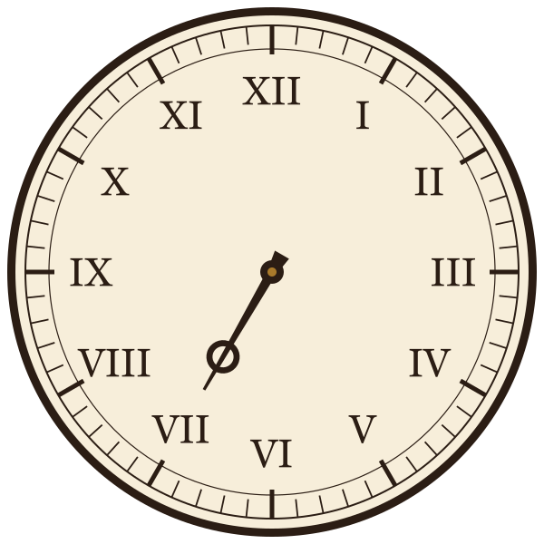
Dibuja el minutero: ángulo recto o llano
ACERTIJO 5 · DIBUJA
A
B
C
90°
180°
90°
D
E
F
180°
90°
180°
Notes:
Respuestas (número al que apunta el minutero): A horero en 12, 90° → 3 o 9 · B horero en 3, 180° → 9 · C horero en 6, 90° → 9 o 3 · D horero en 2, 180° → 8 · E horero en 9, 90° → 12 o 6 · F horero en 7, 180° → 1.

Slide 14
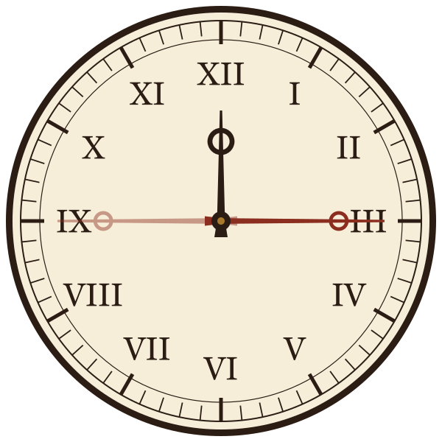
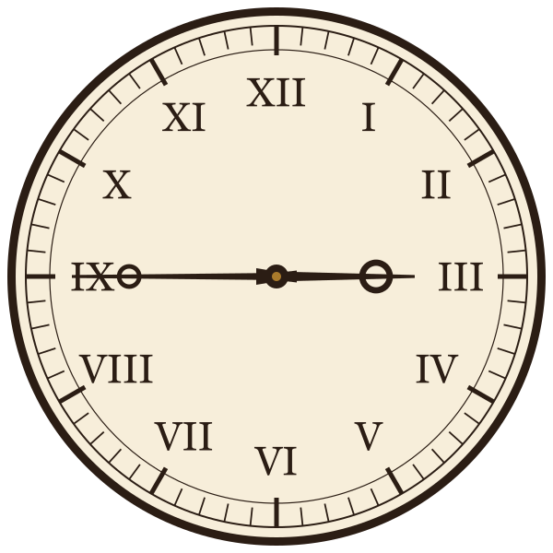
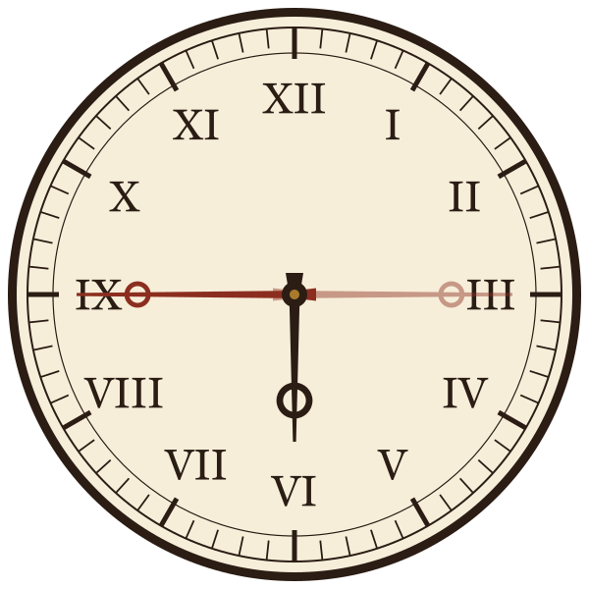
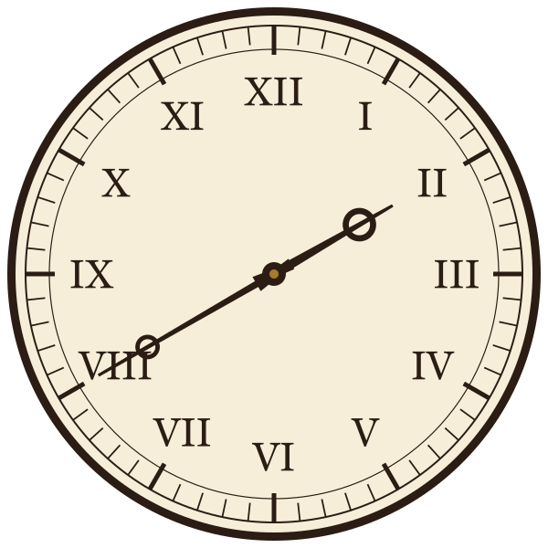
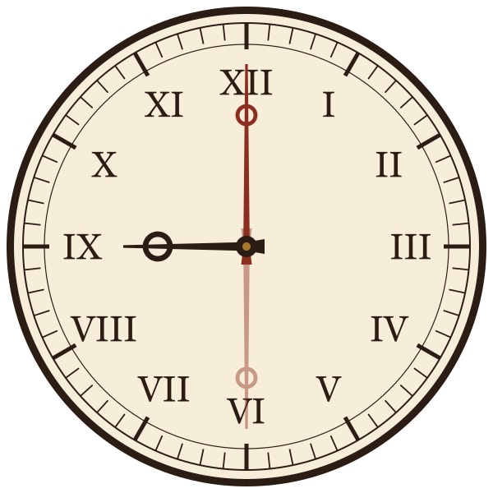

Soluciones: ángulo recto o llano
SOLUCIÓN 5
A
B
C
3 o 9
9
9 o 3
D
E
F
8
12 o 6
1

Slide 15



Dibuja el minutero: 30° o 60°
ACERTIJO 6 · DIBUJA
A
B
C
30°
60°
30°
D
E
F
60°
30°
60°
Notes:
Respuestas (número al que apunta el minutero): A horero en 12, 30° → 1 o 11 · B horero en 4, 60° → 6 o 2 · C horero en 9, 30° → 10 o 8 · D horero en 1, 60° → 3 o 11 · E horero en 6, 30° → 7 o 5 · F horero en 10, 60° → 12 o 8.

Slide 16






Soluciones: 30° o 60°
SOLUCIÓN 6
A
B
C
1 o 11
6 o 2
10 o 8
D
E
F
3 o 11
7 o 5
12 o 8

Slide 17



Dibuja el minutero: 120° o 150°
ACERTIJO 7 · DIBUJA
A
B
C
120°
150°
120°
D
E
F
150°
120°
150°
Notes:
Respuestas (número al que apunta el minutero): A horero en 12, 120° → 4 o 8 · B horero en 3, 150° → 8 o 10 · C horero en 5, 120° → 9 o 1 · D horero en 8, 150° → 1 o 3 · E horero en 11, 120° → 3 o 7 · F horero en 6, 150° → 11 o 1.

Slide 18






Soluciones: 120° o 150°
SOLUCIÓN 7
A
B
C
4 o 8
8 o 10
9 o 1
D
E
F
1 o 3
3 o 7
11 o 1

Slide 19
Mezclados: dibuja las dos posiciones cuando haya dos
ACERTIJO 8 · DIBUJA
A
B
C
90°
30°
150°
D
E
F
120°
180°
60°
Notes:
Respuestas (número al que apunta el minutero): A horero en 2, 90° → 5 o 11 · B horero en 7, 30° → 8 o 6 · C horero en 4, 150° → 9 o 11 · D horero en 10, 120° → 2 o 6 · E horero en 1, 180° → 7 · F horero en 8, 60° → 10 o 6.

Slide 20






Soluciones: una o dos posiciones
SOLUCIÓN 8
A
B
C
5 o 11
8 o 6
9 o 11
D
E
F
2 o 6
7
10 o 6

Slide 21

C · Con minutos
Ahora el horero va a juego con el minutero: avanza medio grado cada minuto.

Slide 22





¿En qué relojes forman las agujas un ángulo agudo, menor de 90°?
ACERTIJO 9 · ELIGE TODOS
A
B
C
D
E
F
G
H
Notes:
Respuesta: A (2:00), D (3:15), E (9:45) y G (1:05). Trampa: a las 3:15 y a las 9:45 las agujas no están juntas del todo.

Slide 23
Agudos: A, D, E y G
SOLUCIÓN 9
A
B
C
D
2:00 → 60°
4:00 → 120°
12:30 → 165°
3:15 → 7,5°
E
F
G
H
9:45 → 22,5°
6:00 → 180°
1:05 → 2,5°
7:20 → 100°

Slide 24

¿Qué ángulo forman las agujas a las 8:20?
ACERTIJO 10 · UN NÚMERO
8:20
Respuesta: ______ °
Notes:
Respuesta: 130°.

Slide 25

8:20 → 130°
SOLUCIÓN 10
Minutero, en el IV: 20 · 6° = 120°
Horero: 8 · 30° = 240°, y 20 · 0,5° = 10° más: 250°
Ángulo: 250° − 120° = 130°
130°

Slide 26








Un relojero torpe ha montado mal algunos relojes. ¿Cuáles marcan una hora imposible?
ACERTIJO 11 · ELIGE TODOS
A
B
C
D
E
F
G
H
Notes:
Respuesta: A, E y G. El horero tiene que ir a juego con el minutero: «y media» → a mitad de camino; «y cuarto» → a un cuarto; «menos cuarto» → a tres cuartos.

Slide 27
Imposibles: A, E y G
SOLUCIÓN 11
A
B
C
D
imposible
3:30
9:00
2:15
E
F
G
H
imposible
10:20
imposible
4:45

Slide 28


De las 9:10 a las 11:40, ¿cuántos grados gira el horero? ¿Y el minutero?
ACERTIJO 12 · DOS NÚMEROS
Horero: ____ °
Minutero: ____ °
→
Notes:
Respuesta: pasan 150 minutos. Horero 75°; minutero 900°, dos vueltas y media.

Slide 29
Pasan 150 minutos
SOLUCIÓN 12
75°
900°
el horero
el minutero
150 · 0,5°
150 · 6° = dos vueltas y media

Slide 30







¿En qué relojes es el ángulo de 30° o menos?
ACERTIJO 13 · ELIGE TODOS
A
B
C
D
E
F
G
H
Notes:
Respuesta: A (4:20, 10°), C (6:30, 15°), E (9:50, 5°) y G (12:05, 27,5°).

Slide 31
30° o menos: A, C, E y G
SOLUCIÓN 13
A
B
C
D
4:20 → 10°
2:00 → 60°
6:30 → 15°
7:30 → 45°
E
F
G
H
9:50 → 5°
10:15 → 142,5°
12:05 → 27,5°
3:40 → 130°

Slide 32

D · Tres acertijos
Unas campanadas, una esfera que se parte y un reloj sin números.

Slide 33

Un reloj da las seis en 5 segundos. ¿Cuánto tarda en dar las doce?
ACERTIJO 14 · UN NÚMERO
6 campanadas en 5 segundos, de la primera a la última
Notes:
Respuesta: 11 segundos, no 10. Entre 6 campanadas hay 5 huecos de 1 segundo; entre 12 hay 11.

Slide 34
11 segundos, no 10
SOLUCIÓN 14
6 campanadas → 5 huecos de 1 segundo
12 campanadas → 11 huecos → 11 segundos
Lo que se cuenta son los huecos entre campanadas, no las campanadas.

Slide 35

Parte la esfera con dos rectas en tres trozos cuyos números sumen lo mismo
ACERTIJO 15 · DIBUJA
Seis esferas para probar. Ninguna recta puede pasar por encima de un número.
Notes:
Respuesta: dos rectas paralelas, una entre el 10-11 y el 2-3, otra entre el 8-9 y el 4-5. Trozos: 11+12+1+2 = 26, 10+9+3+4 = 26, 8+7+6+5 = 26.

Slide 36

Tres trozos de 26
SOLUCIÓN 15
11 + 12 + 1 + 2
= 26
10 + 9 + 3 + 4
= 26
8 + 7 + 6 + 5
= 26
Suman 78 en total; 78 : 3 = 26.

Slide 37

¿Qué hora marca este reloj?
ACERTIJO 16 · UN RELOJ RARO
No tiene números y las doce marcas son iguales: puede que esté colgado torcido.
Pista: ¿puede ser las 8:20?
Notes:
Respuesta: las 4:00. A las 8:20 el horero estaría 10° pasado el 8, y aquí está justo en una marca. Si el horero está justo en una marca, es una hora en punto y el minutero apunta al 12. Girando el reloj hasta poner arriba la aguja larga, la corta señala el 4.

Slide 38

Son las 4:00
SOLUCIÓN 16
El horero está justo en una marca: es una hora en punto.
Entonces el minutero está en el 12.
Con el minutero arriba, el horero señala el 4.
120°
hacia la izquierda

Slide 39

Para seguir
Más relojes, con agujas que se arrastran: lab «Ángulos en el reloj», mathgames.es. La parte 2 trae los acertijos difíciles.

